Slide 1
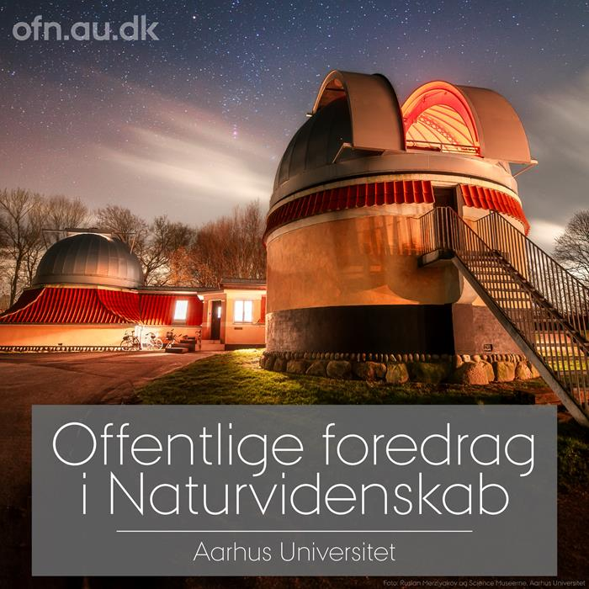
Foredraget Tirsdag d. 22/10
”Teleskoperne giver os ikke bare flotte billeder, men kan også give os viden om bl.a. big bang og universets udvidelse, samt om stjerners grundstofindhold og deres exoplaneter. Hør om teleskopets historie og hvordan det er nøglen til at forstå universet”
Astrofysiker Hans Kjeldsen og Videnskabshistoriker Hans Buhl
Kl.18.50-21.00 i Auditoriet

Slide 2
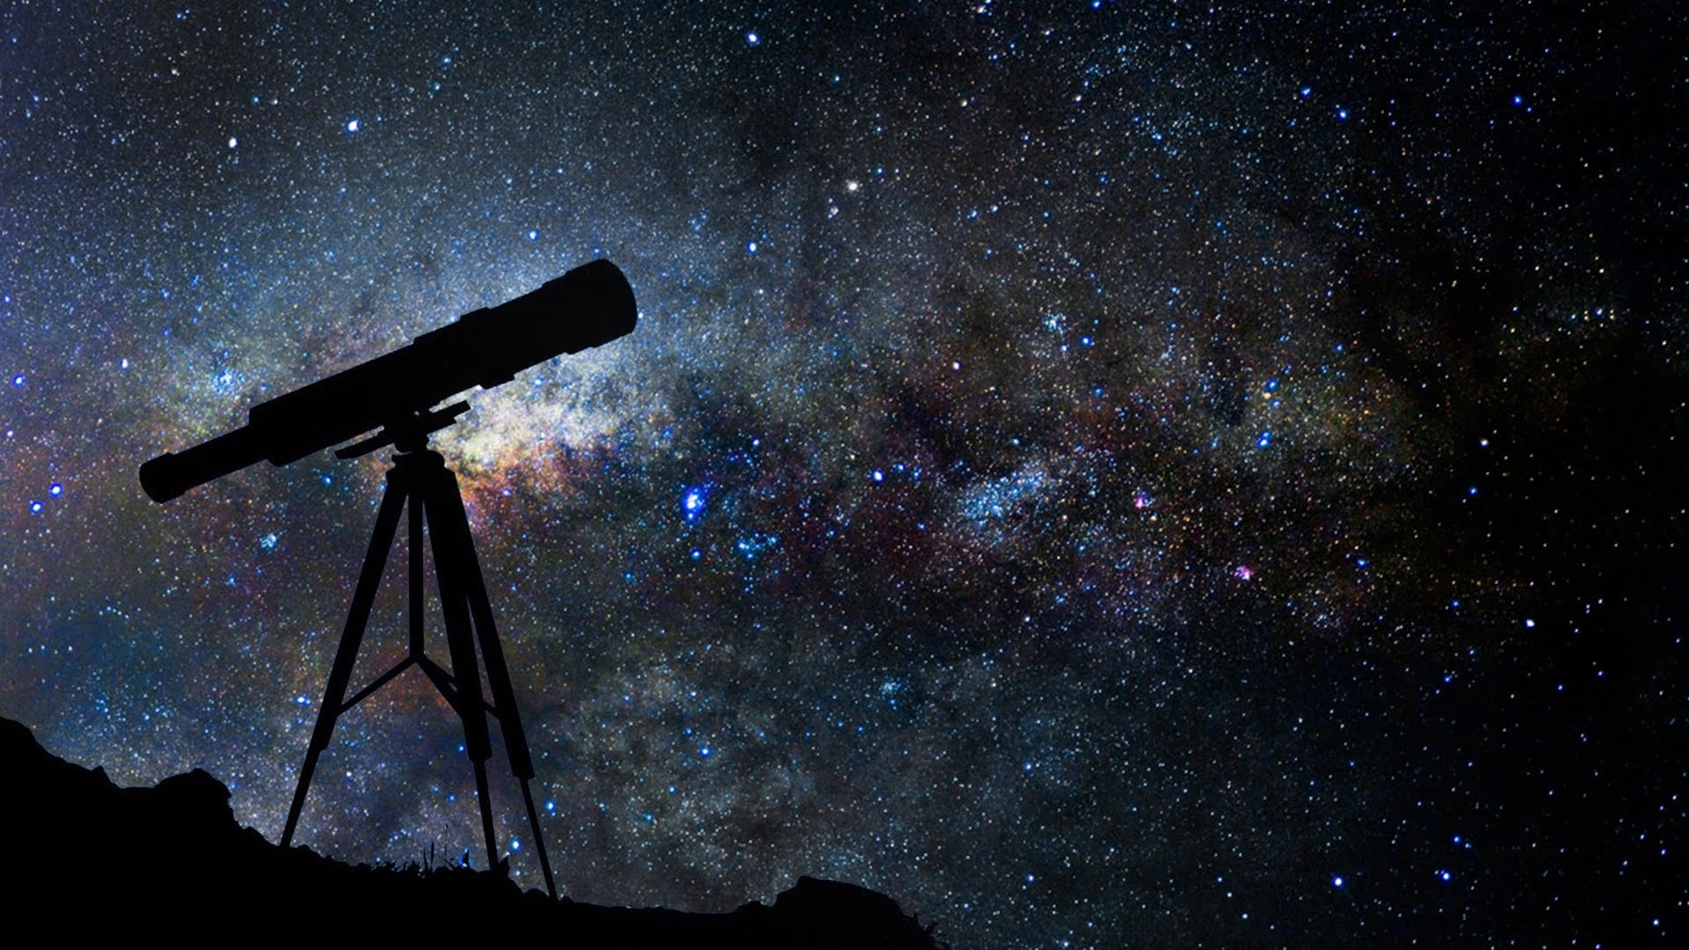
Observationel Astronomi

Slide 3
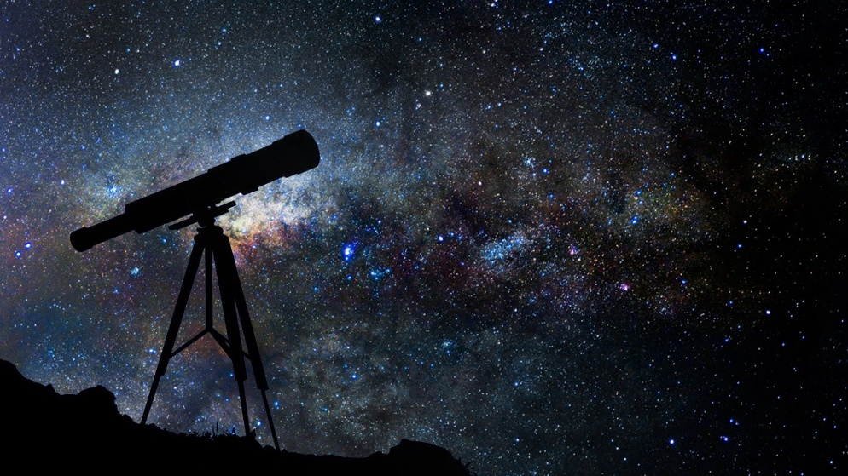
Hvad kan vi observere?
Lys
Hvad er lys?

Slide 4
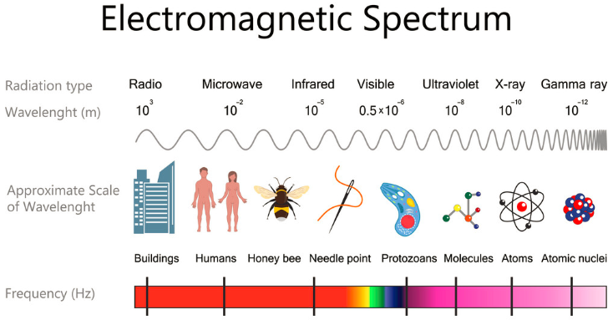

Slide 5
Hvad kan vi observere?
Fotometri
  Mængden af lys
Spektroskopi
  Bølgelængderne

Slide 6
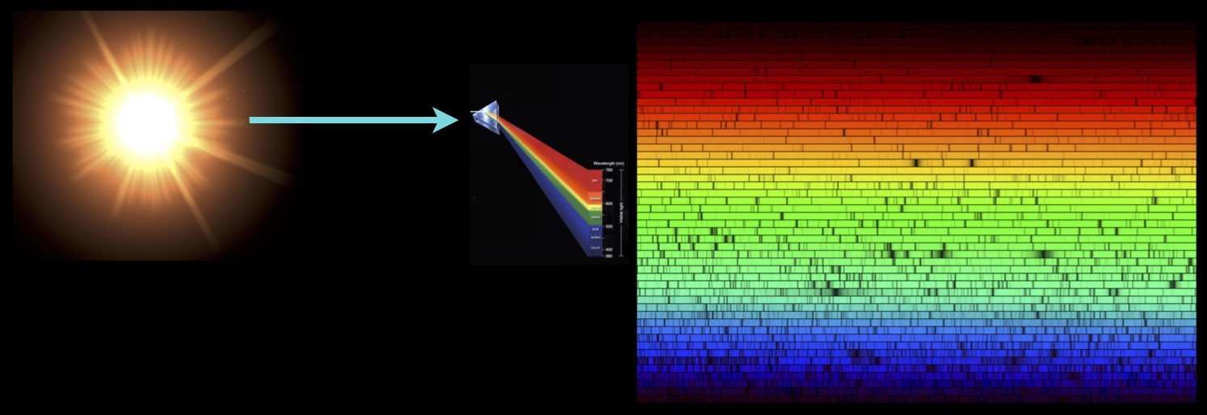
Spektroskopi

Slide 7
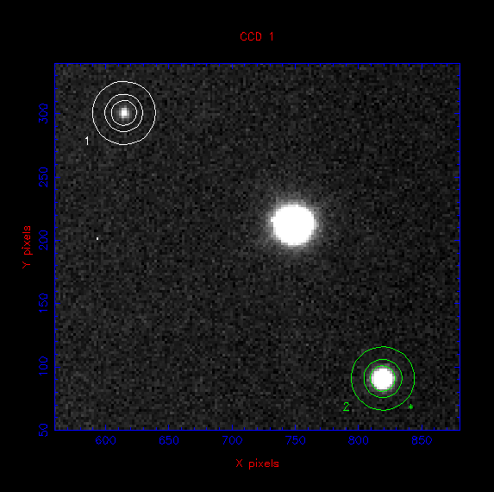
Fotometri

Slide 8
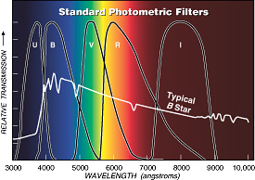
UBVRI-systemet
UV 365 nm
Blå 445 nm
Visuel 551 nm
Rød 658 nm
InfraRød 806 nm

Slide 9
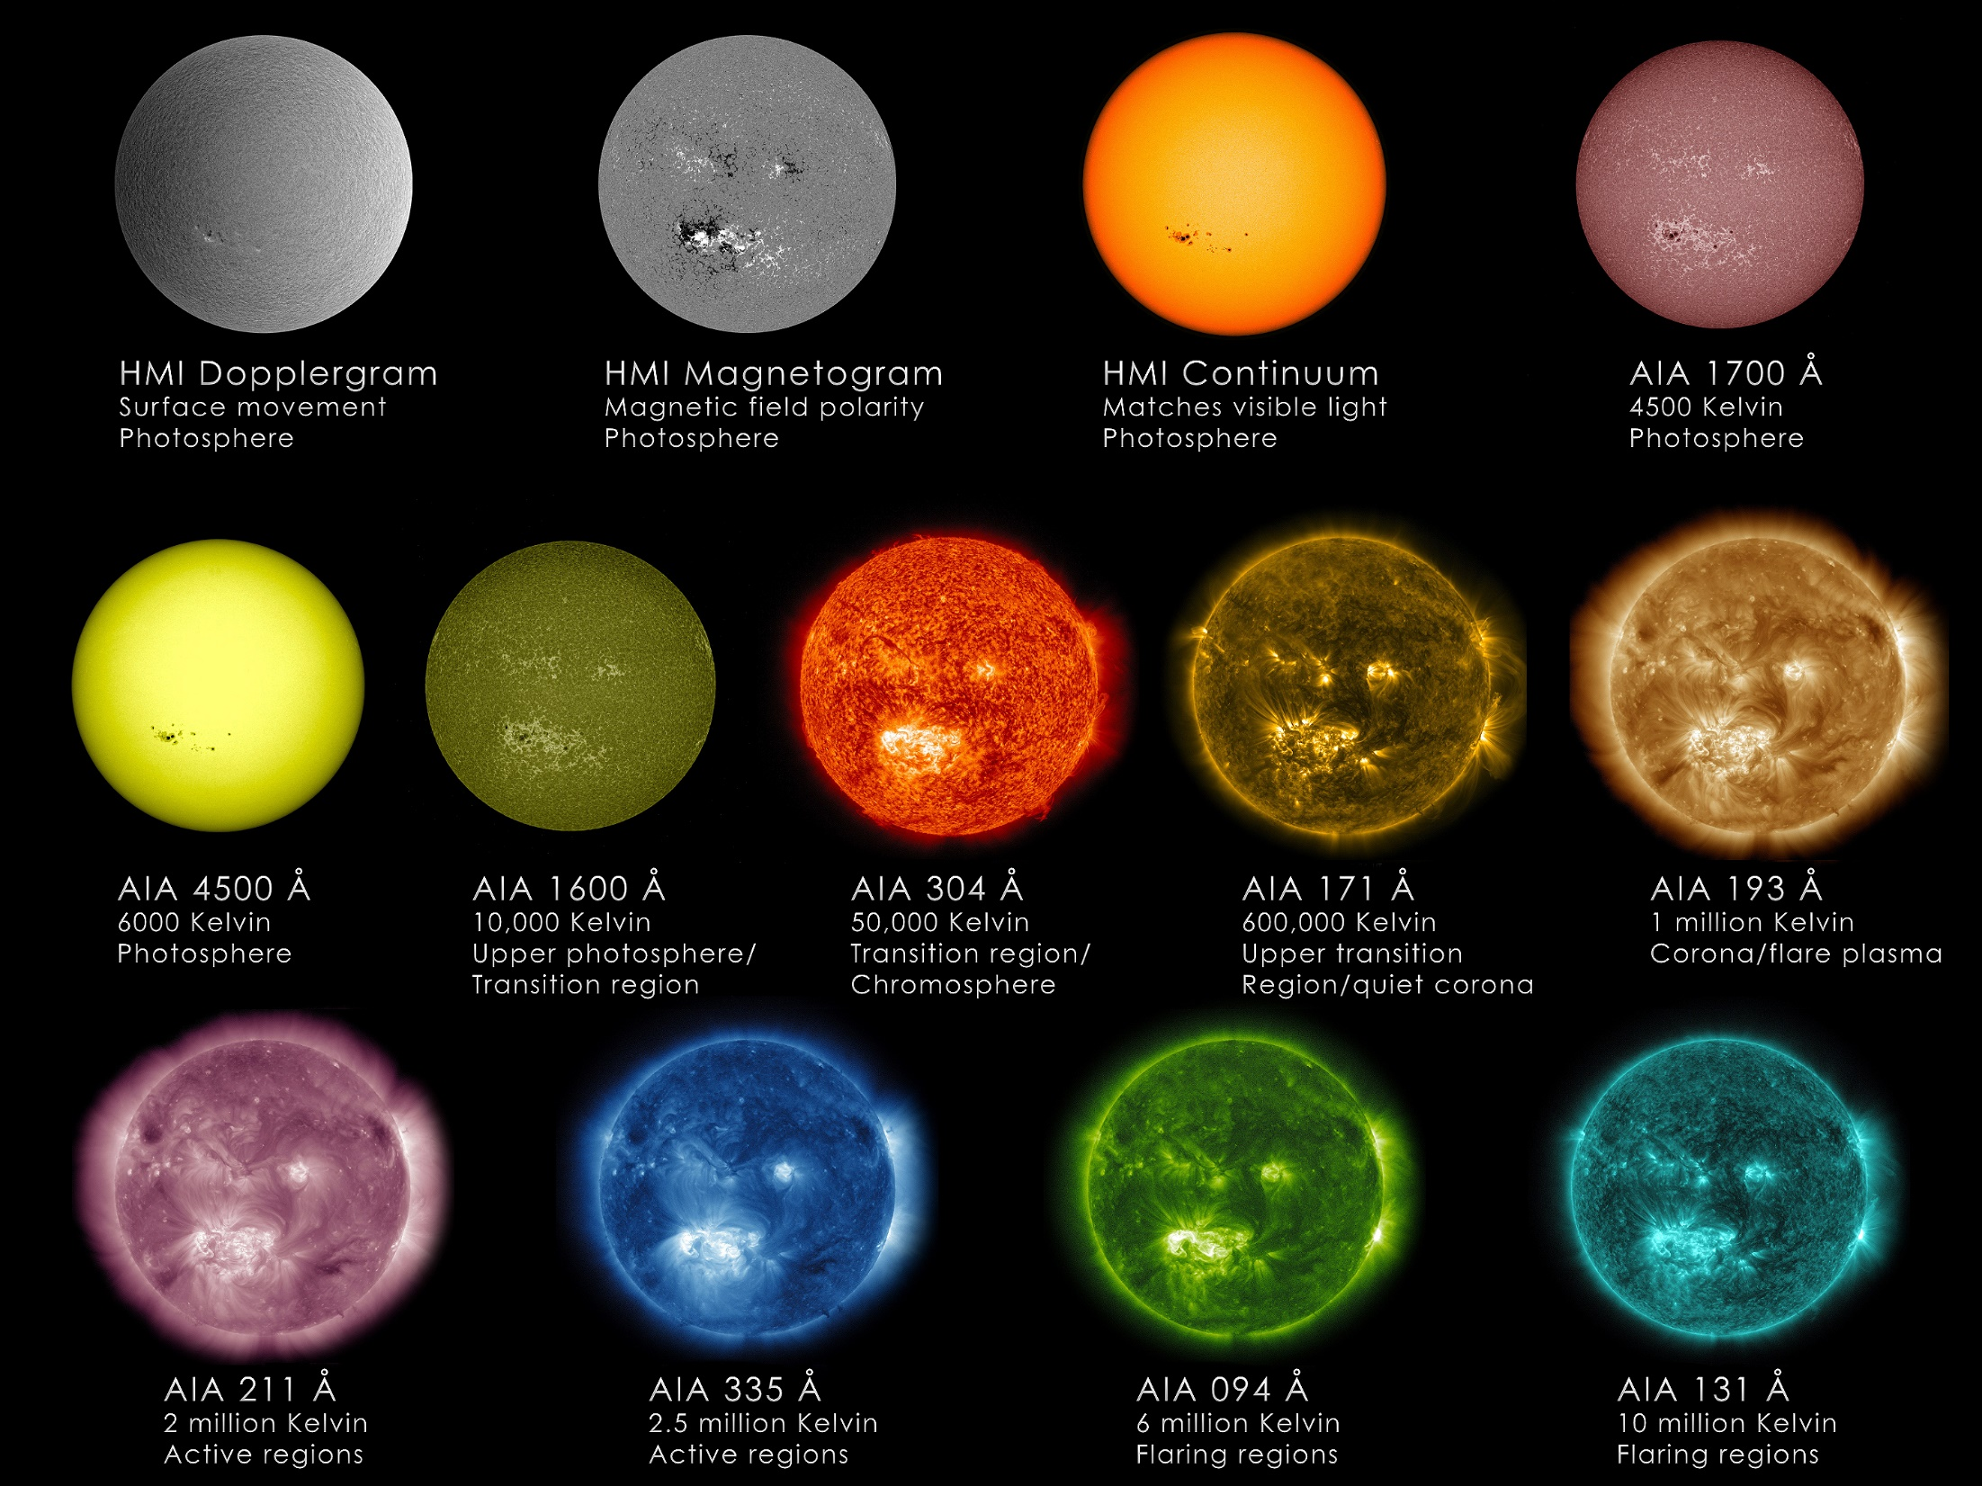

Slide 10
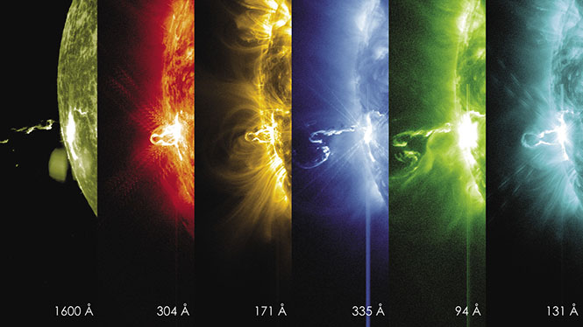

Slide 11
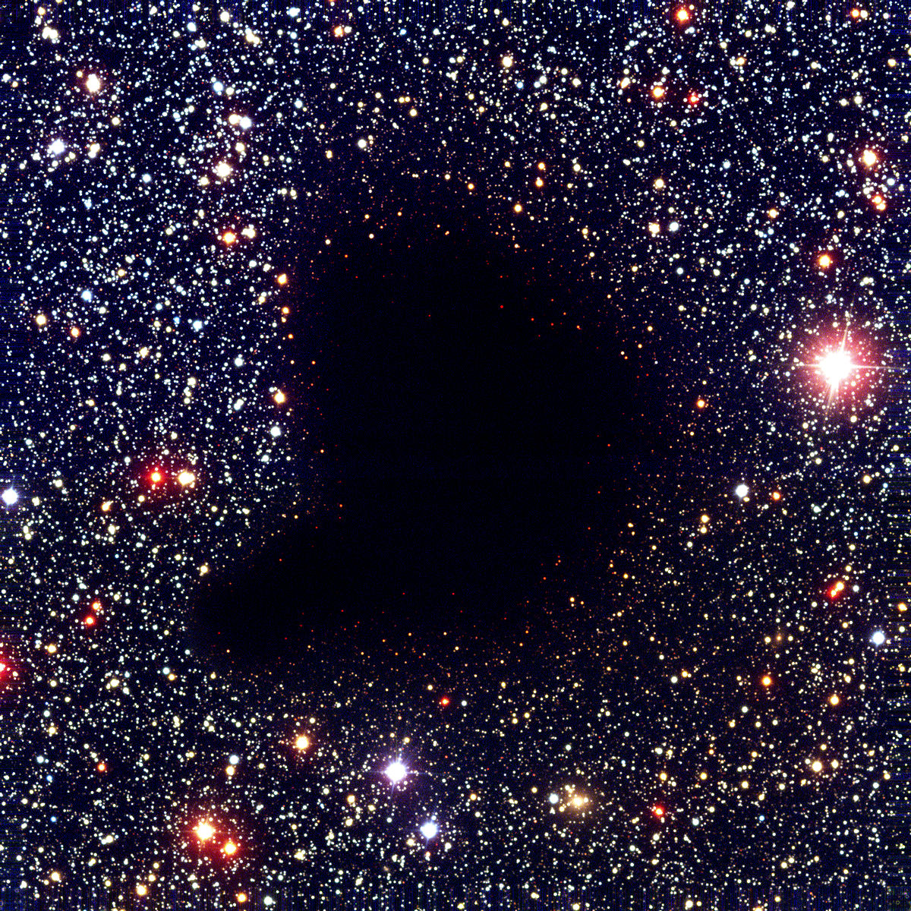
Barnard 68

Slide 12
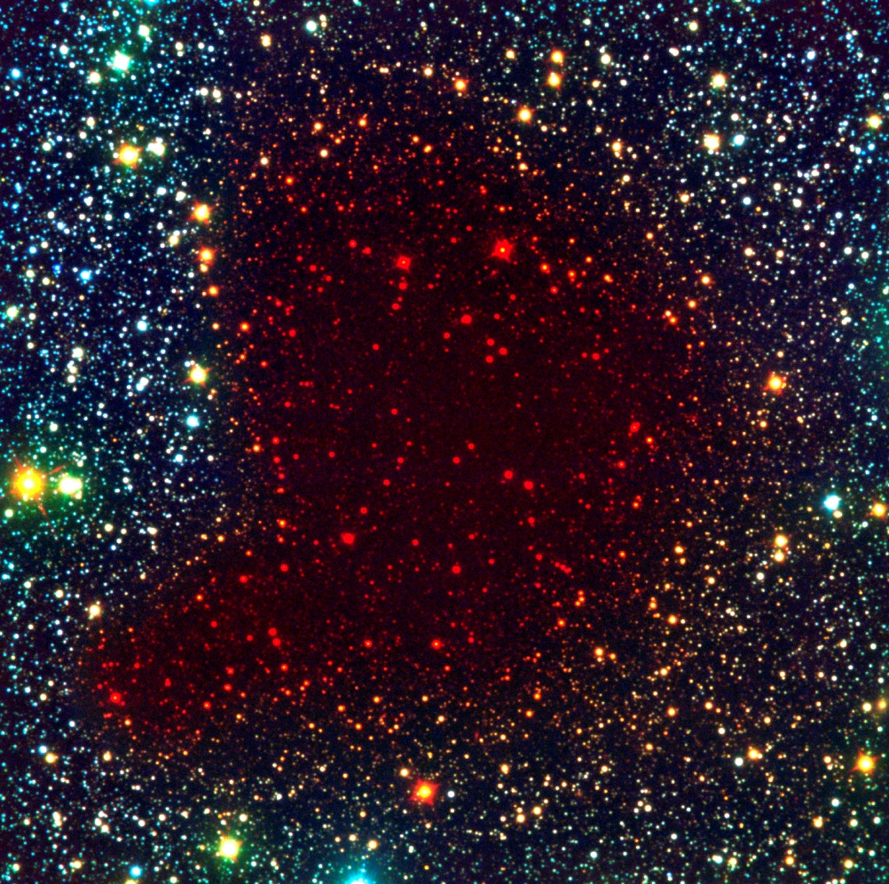
Barnard 68

Slide 13

Barnard 68
Sky af gas og støv
På grænsen til at kollapse
  Ny stjerne

Slide 14
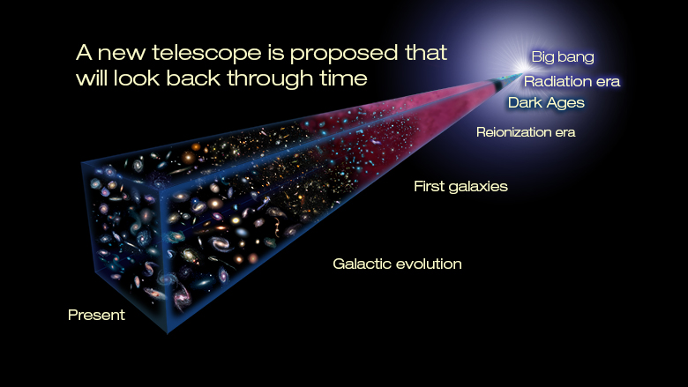
Vi observerer tilbage i tiden
Lysets hastighed
Det tager lyset tid at
rejse ned til os
Afstand -> tid

Slide 15
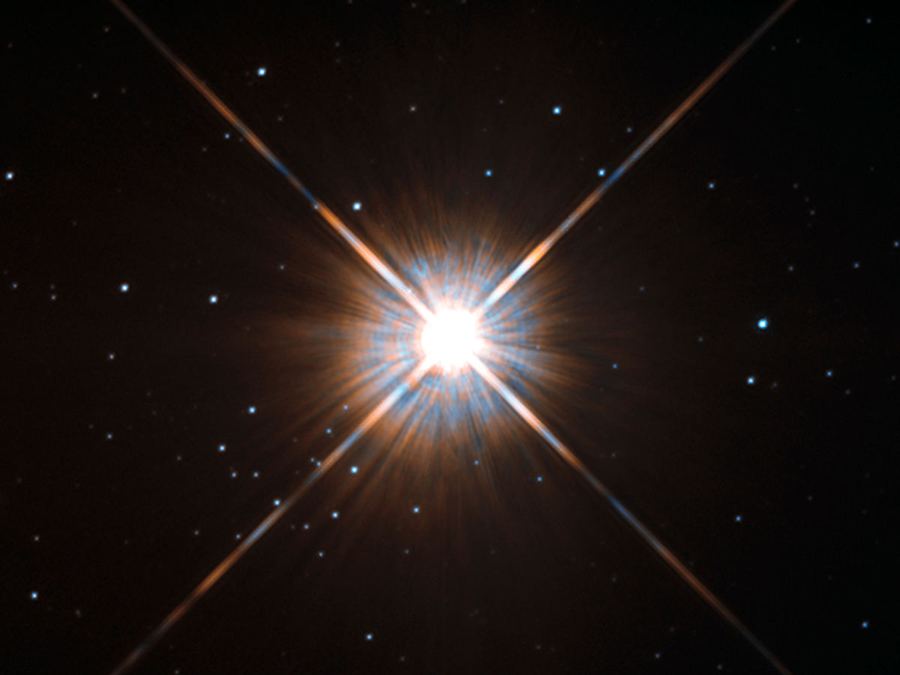
Proxima Centauri
~4 lysår væk

Slide 16
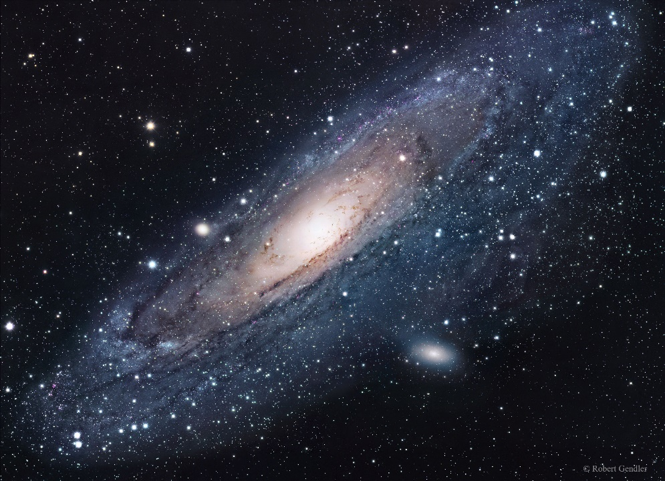
Andromeda
2,4 Mega lysår væk

Slide 17
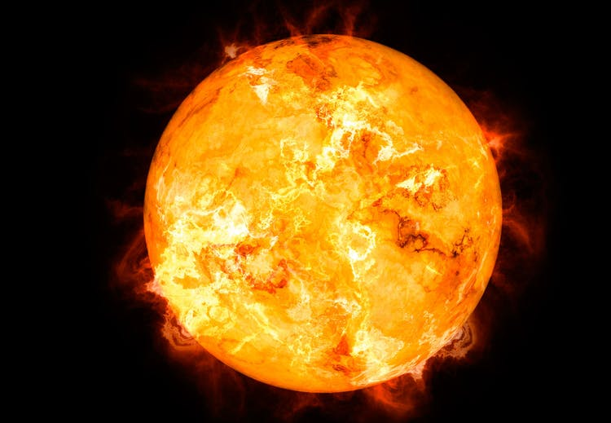
Solen
149,6 mio km
Hvor gammelt er det lys, vi modtager?

Slide 18
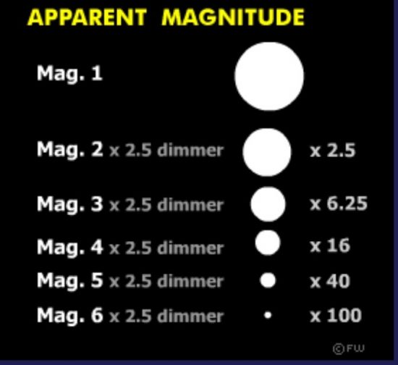
Tilsyneladende størrelsesklasse
Defineret af Hipparchos omkring 150 år fvt
1: De klareste stjerner
6: De svageste synligt med det blotte øje
IKKE lineært
Nu: Teleskoper
  Kan se ned til 30

Slide 19
Hvad så med objekter, der lyser mere?
De bliver negative
Mars -2,8
Venus -4,4
Fuldmåne -12,5
Solen -26,8

Slide 20
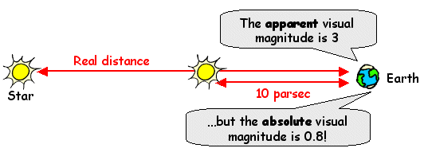
Absolut størrelsesklasse

Slide 21
Absolut størrelsesklasse
Hvor lysstærk stjernen i VIRKELIGHEDEN er
Defineret ud fra 10 parsec

Slide 22
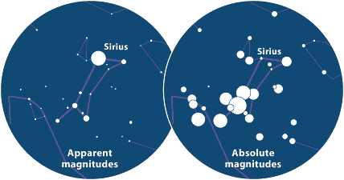

Slide 23
Pointen?
Vi skal kende afstanden for at sige noget som helst om noget som helst

Slide 24
Observationel Astronomi
Hvad kan vi observere?
Spektroskopi
Fotometri
Filtre
At se tilbage i tiden
Størrelsesklasser

Slide 25
Størrelsesklasser
Opgaveark på lectio
  I portfolio

